Slide 1
第一章 n阶行列式
第一节 n阶行列式
一、全排列与逆序数
1.全排列
n个不同的元素排成一列，称为n个元素的全排列。如：12345678，76532184，等等均为8个元素的全排列。
n个元素的全排列共有n！个。

Slide 2
2.逆序与逆序数
全排列123 ···n称为标准排列,此时元素之间的顺序称为标准顺序。在任一排列中，若某两个元素的顺序与标准顺序不同，就称这两个元素构成了一个逆序。
213中，2与1就构成了一
个逆序。321中，1与2，
2与3，1与3都构成逆序。

Slide 3
在一个排列中，逆序的总和称为逆序数。如213的逆序数为1，321的逆序数为3。
逆序数怎样求???
从第一个元素起，该元素前有几个数比它大，这个元素的逆序就是几。将所有元素的逆序相加，即得到排列的逆序数。

Slide 4
例1.求全排列135···(2n-1)24···(2n)逆序数。
解: 1,3,5,···(2n-1)不构成逆序.
2前面有n-1个数比它大,故有n-1个逆序.
4前面有n-2个数比它大,故有n-2个逆序.
依次下去, 2n前面没有数比它大,故没有逆序.
将所有元素的逆序相加,得逆序数:
1+2+3+ ···+(n-1)=
n(n-1)/2

Slide 5

逆序数为奇数的排列称为奇排列，逆序数为偶数的排列称为偶排列。如:
在3个元素的全排列中，123，231，312为偶排列，逆序数分别为0,2,2.
132，213，321为奇排列,逆序数分别为1，1，3.
3.对换
在一个排列中，任意对调两个元素，其余元素不变，即得到一个新排列，这样一种变换称为对换。
对换有两个性质:
1.任意一个排列经一次对换后
改变奇偶性.
2.在n个元素的全排列中,奇偶
排列各占一半,为n!/2.

Slide 6
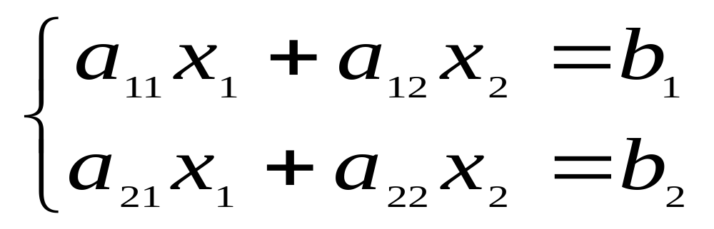
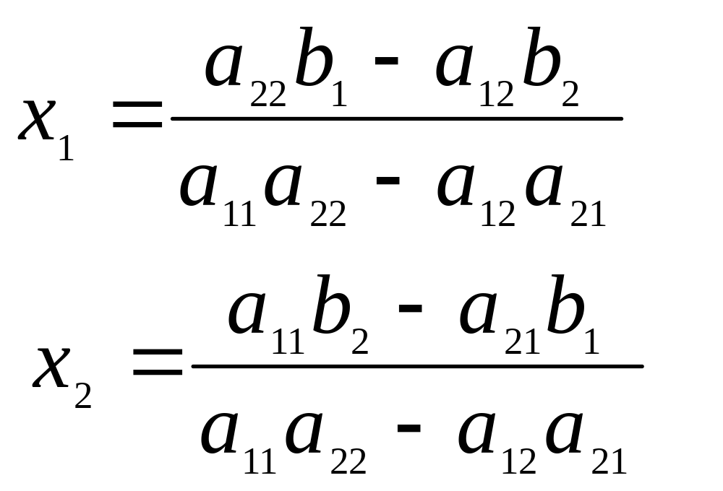
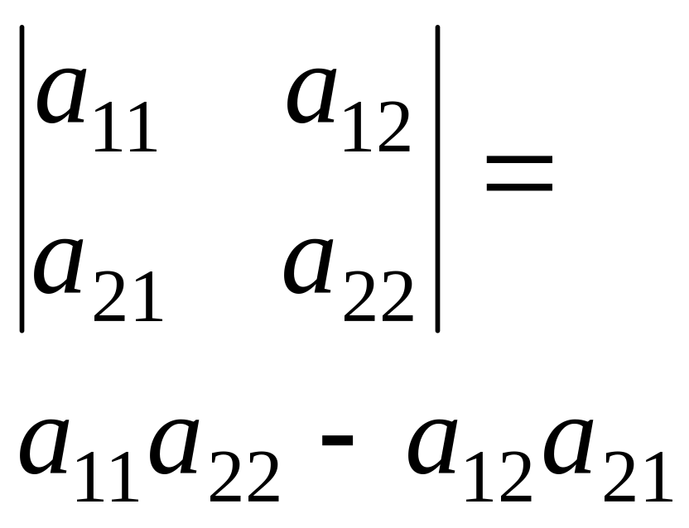
二、行列式概念的引进

Slide 7
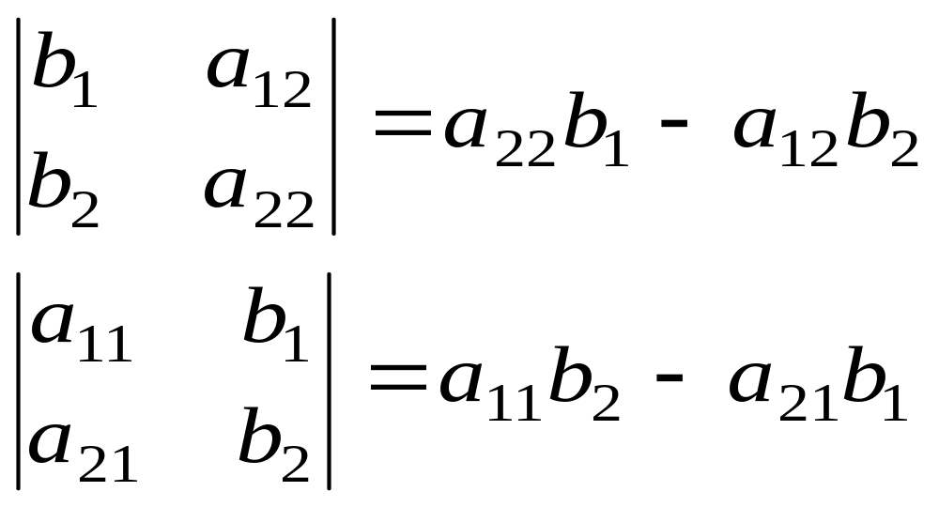
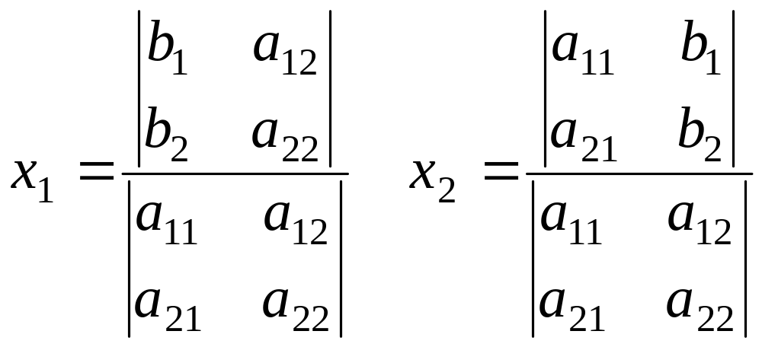

Slide 8
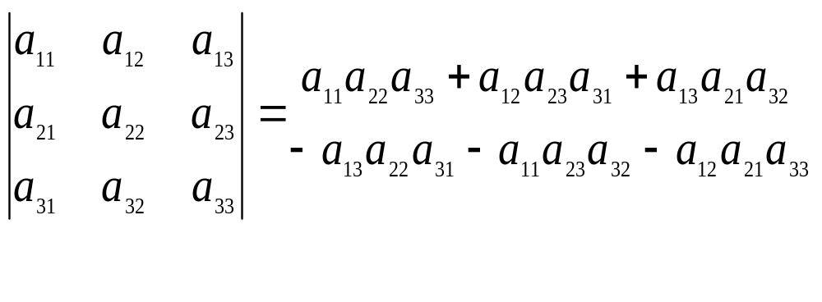
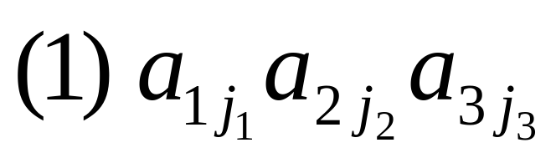
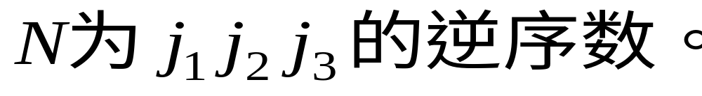
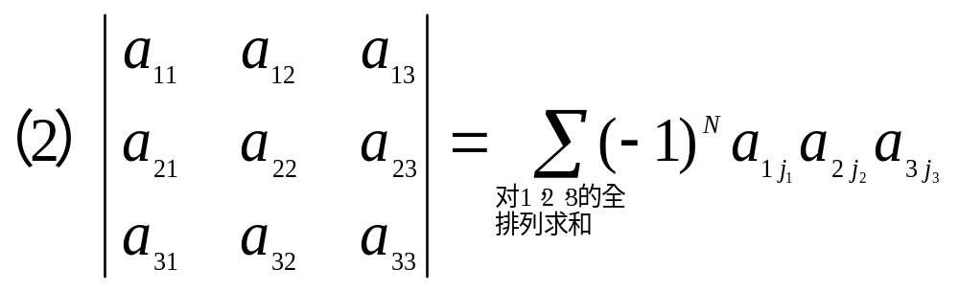
由三阶行列式可得如下结论

Slide 9
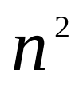
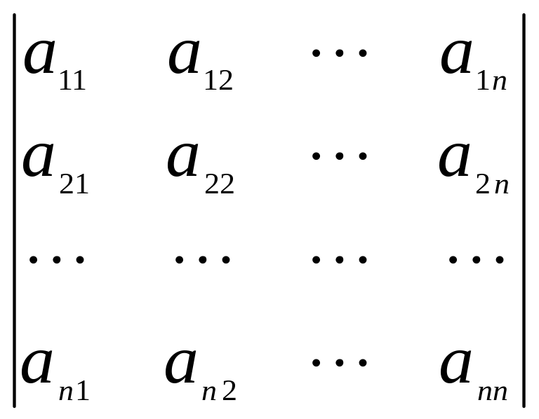
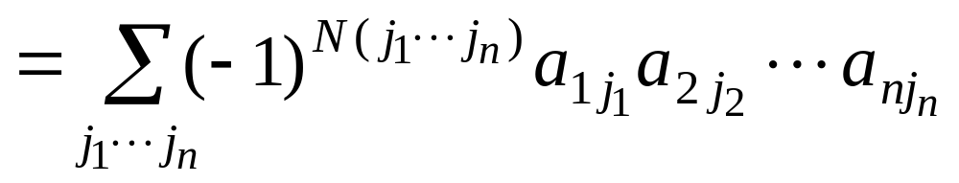
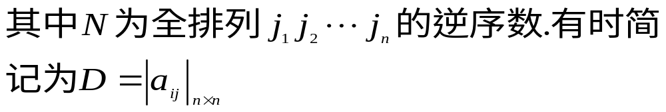
个数排成的一个n行n列的记号
三、 n阶行列式的定义
四、特殊行列式 的计算

Slide 10
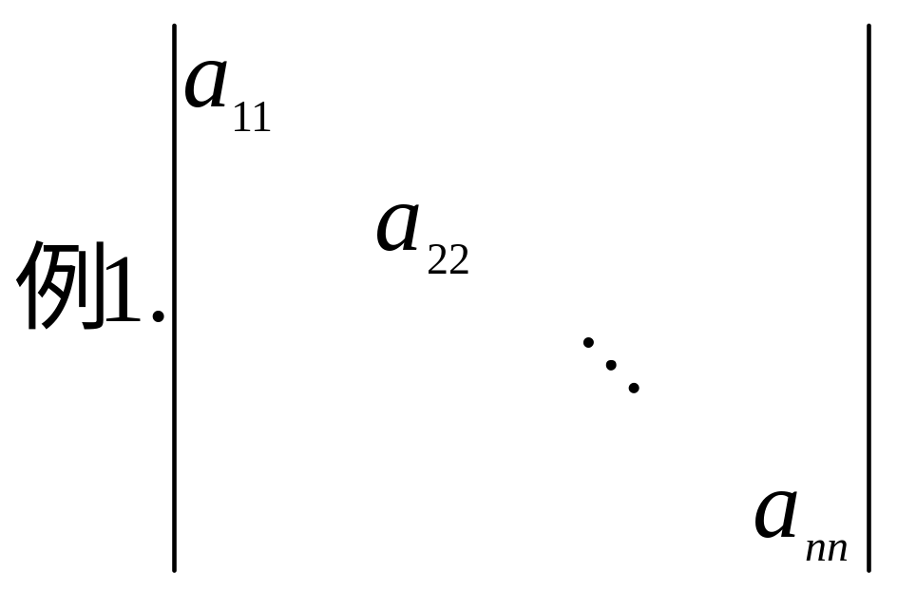
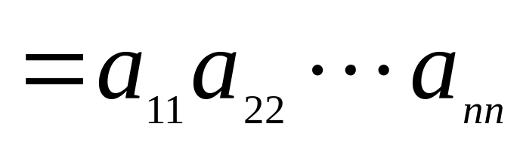
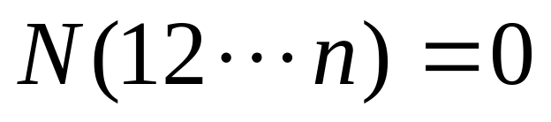

Slide 11
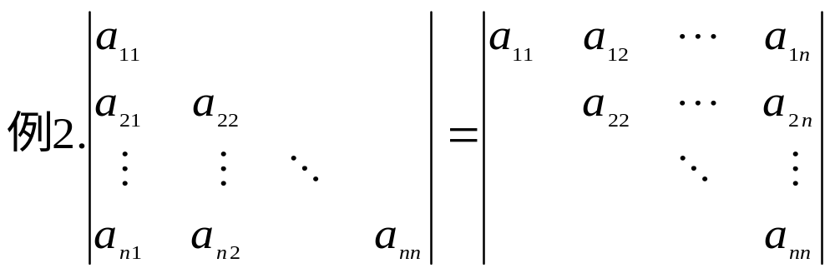


Slide 12
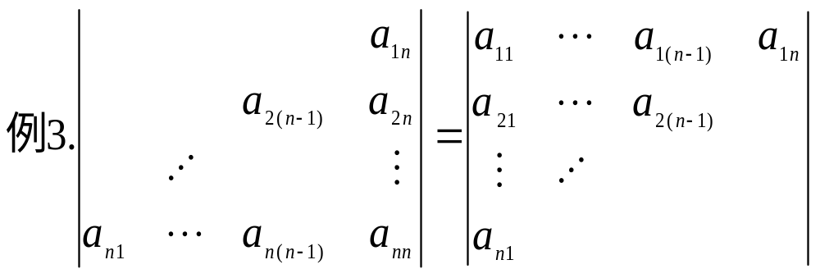
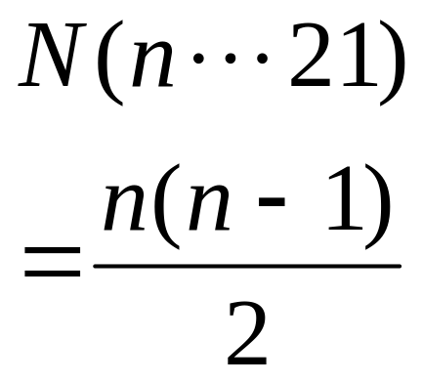
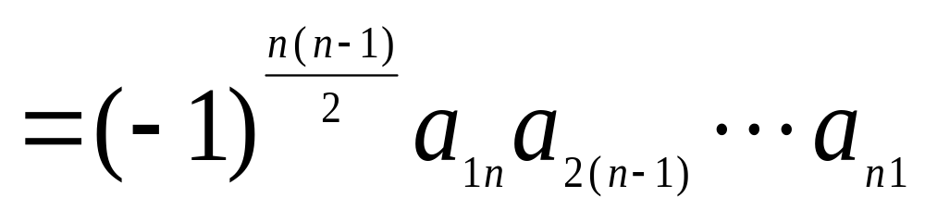

Slide 13
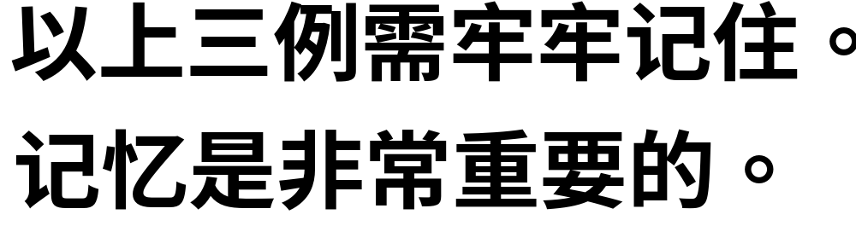

Slide 14
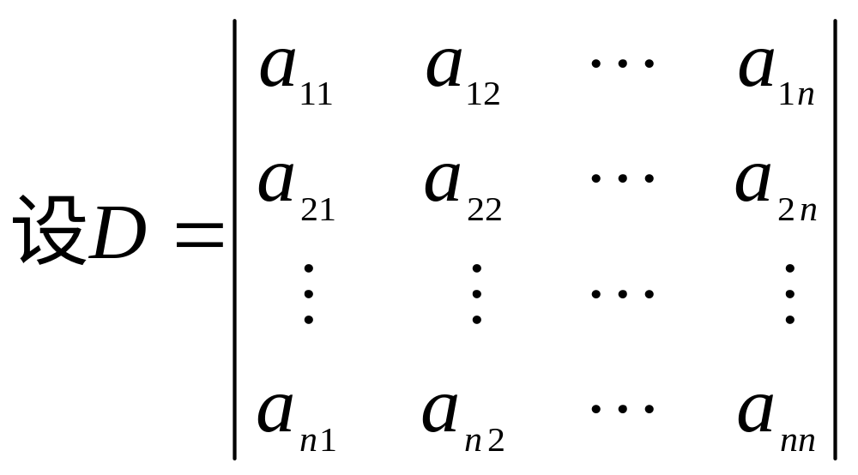
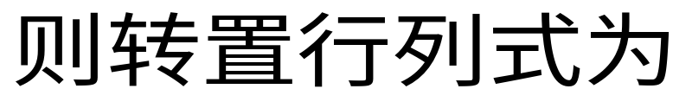
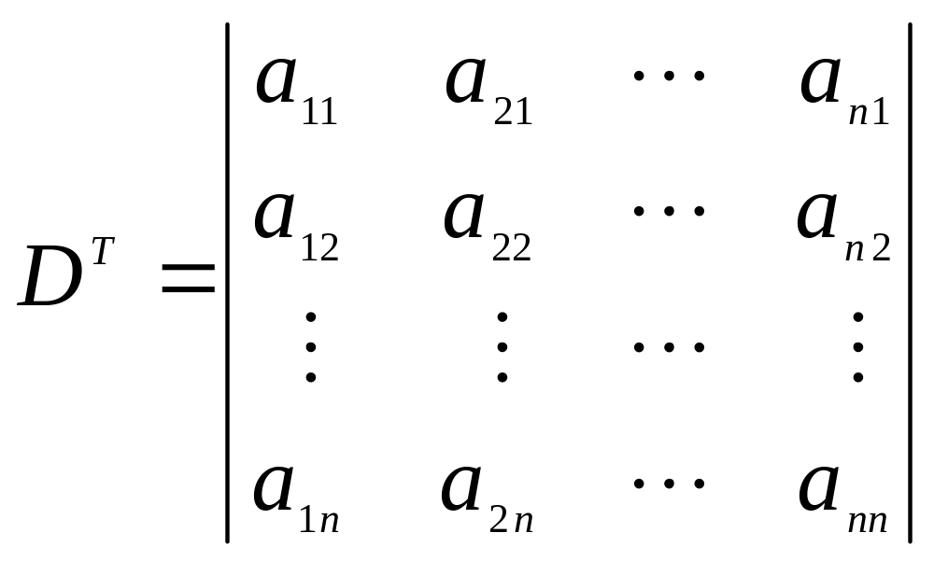
第二节 行列式的性质

Slide 15
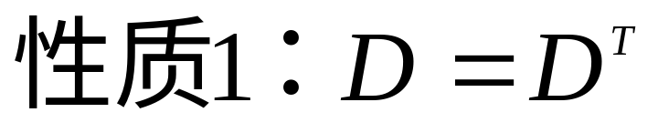
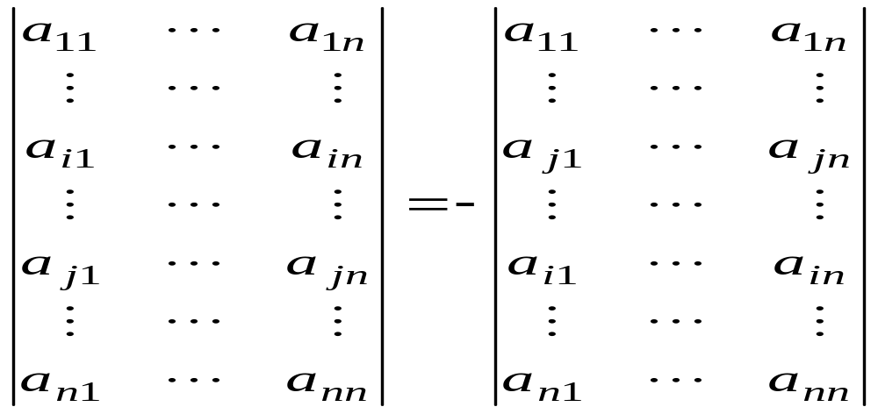

Slide 16
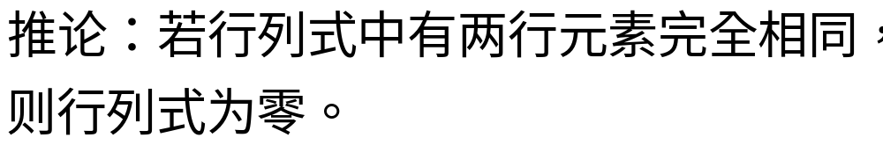
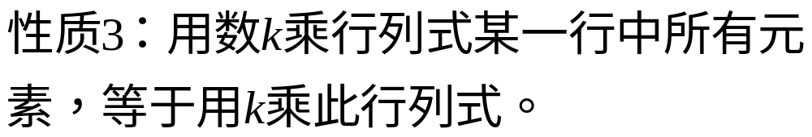
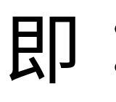
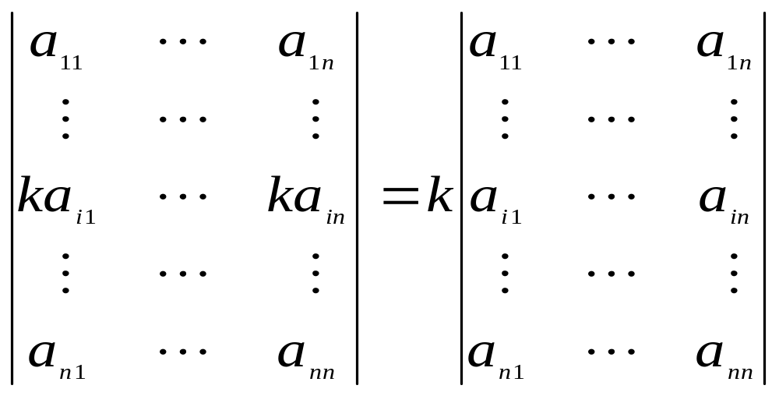

Slide 17
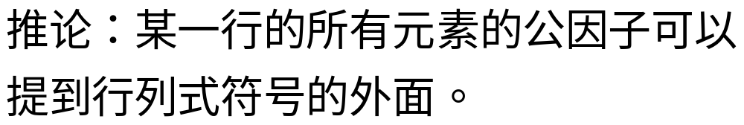
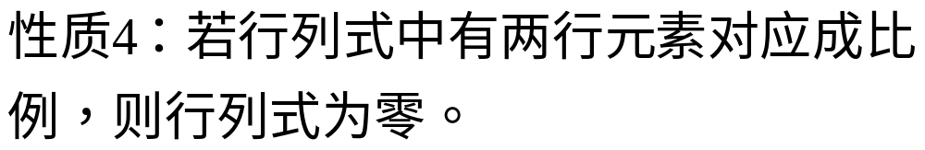
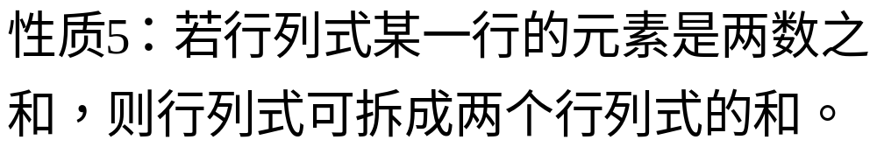

Slide 18
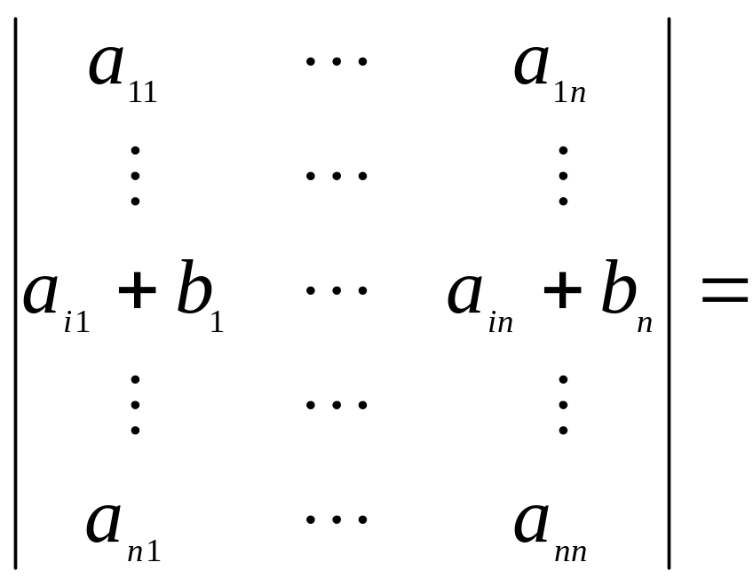
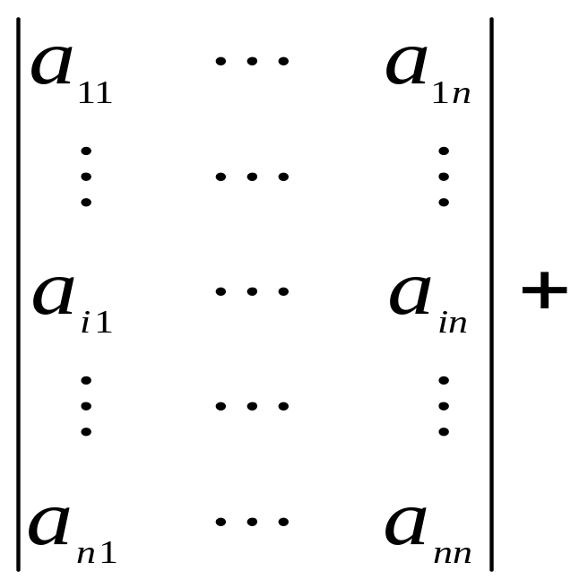
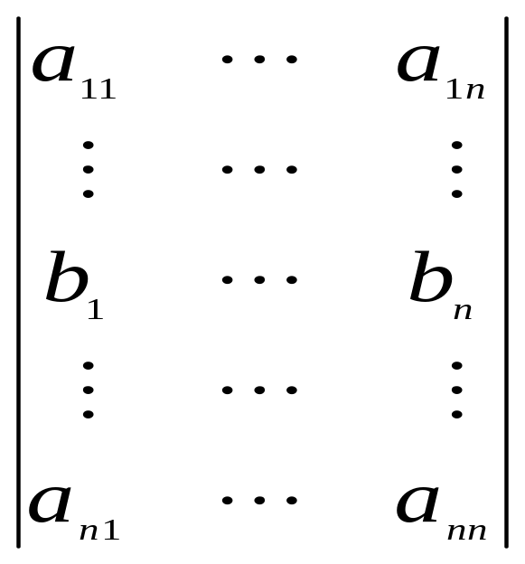

Slide 19
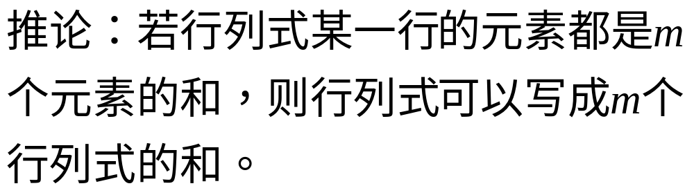
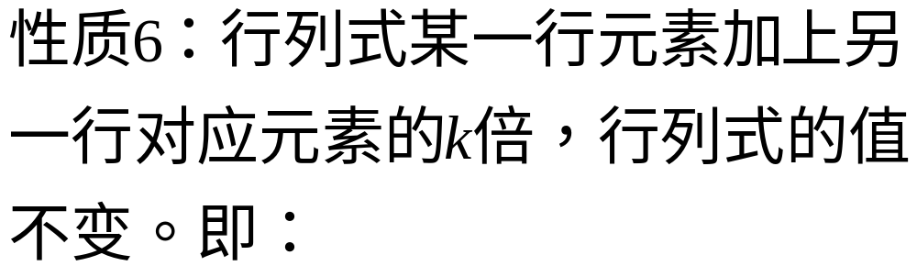

Slide 20
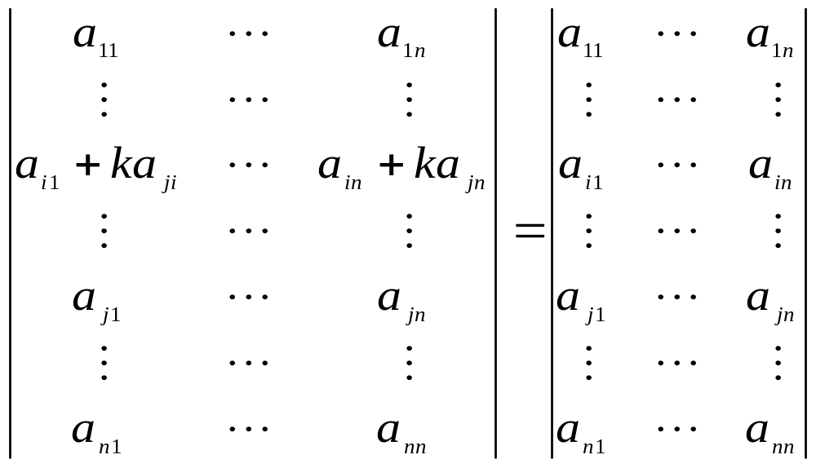
用性质计算行列式

Slide 21
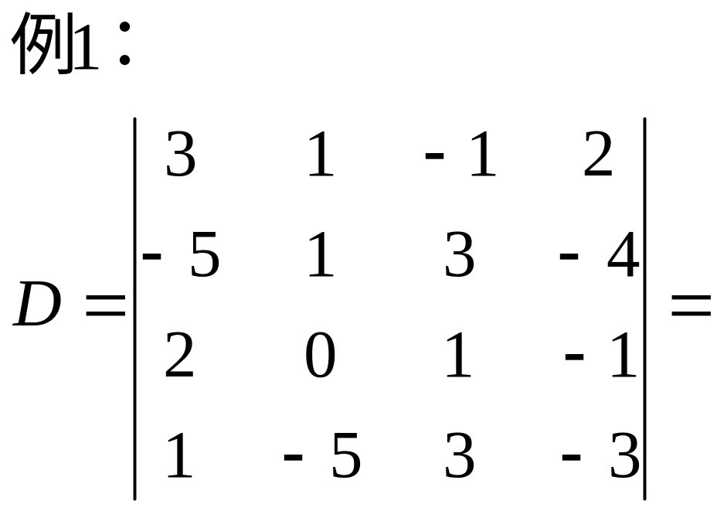
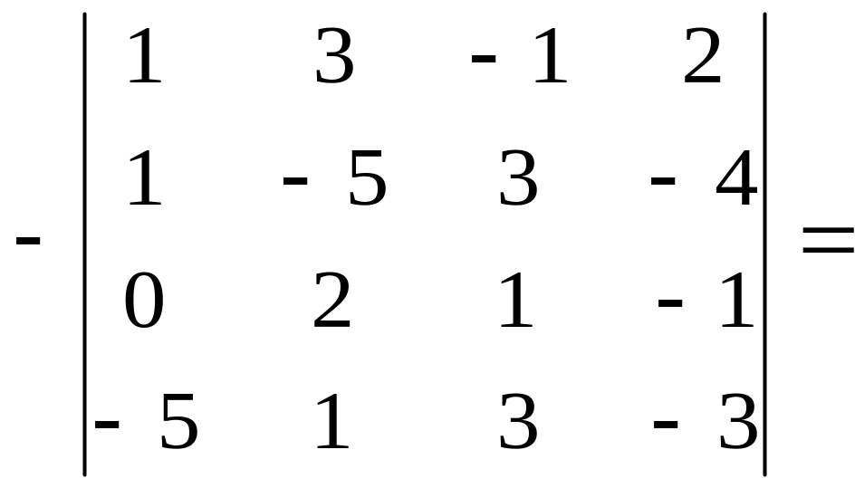
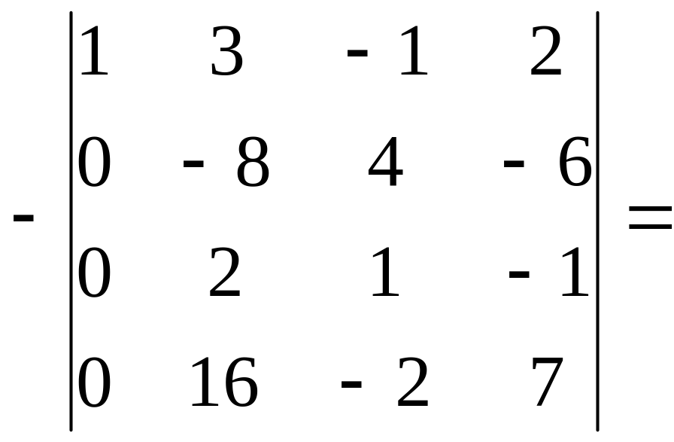
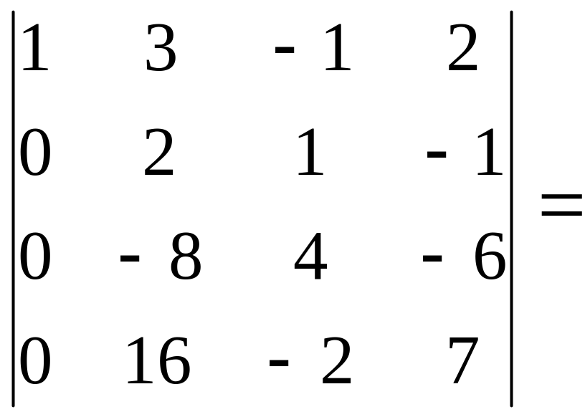

Slide 22
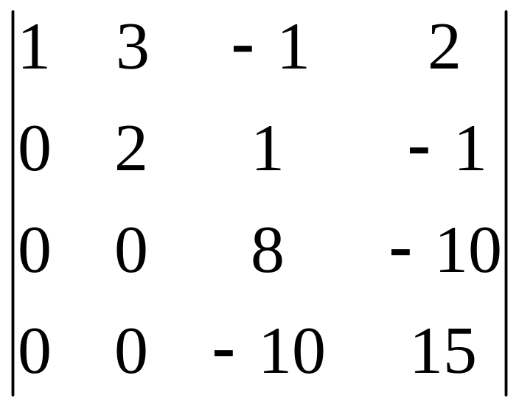
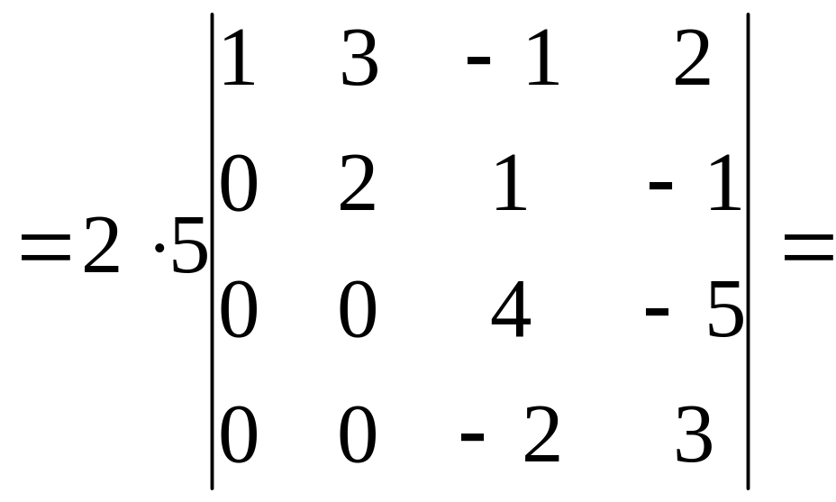
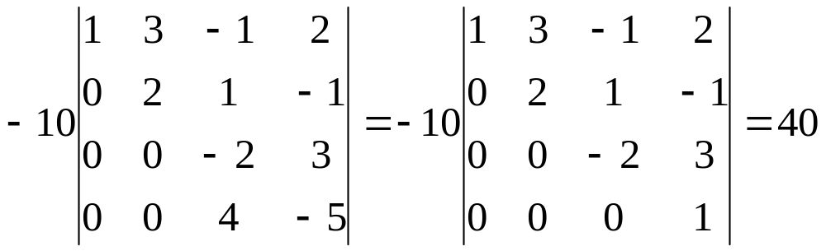
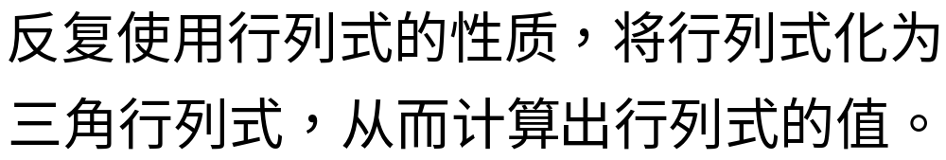

Slide 23
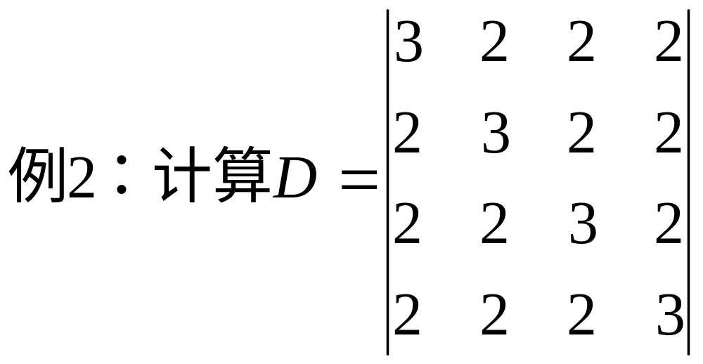
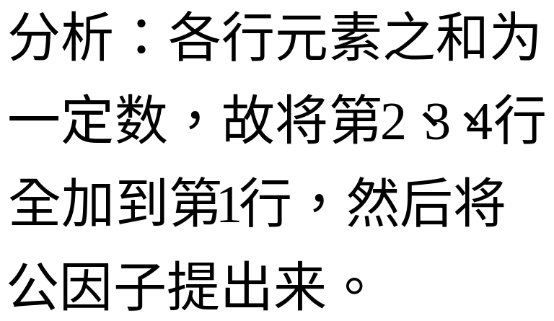
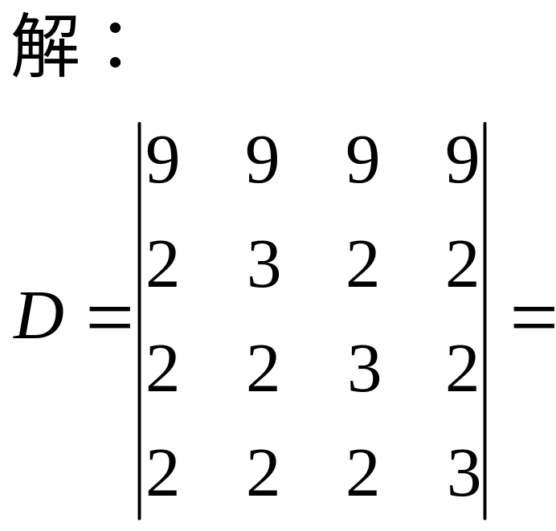


=9

Slide 24

一般地，可以计算
请牢记这种方法，这类题就这种做法。
背
背
背

